Slide 1
ANALÍTICA DE DATOS: EL PODER DE LOS DATOS
Autor: José Ramón Iglesias, MSc. PhD.
Mayo 2026
Notes:
20 a 30 páginas
Titulo del documento: Analítica de datos en el sector público: el poder de los datos
Titulo del curso: ¿Cómo desarrollar analítica de datos en el sector público?
“Como fortalece la analítica y el bigdata a la gestión del conocimiento” => mejor gestión pública

Slide 2
01.
Introducción
Datos que transforman desde la gestión del conocimiento

Slide 3
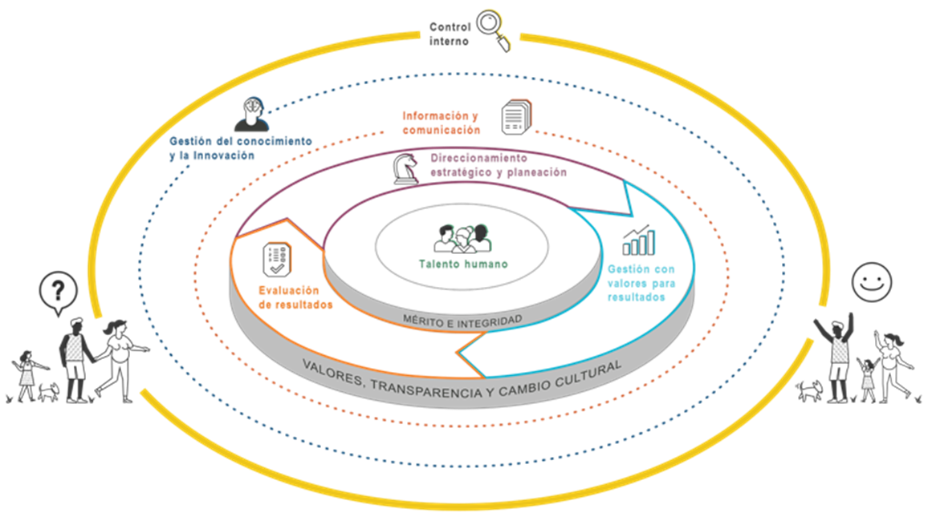

¡A tener en cuenta!
Tipo de Datos
Estacionalidad
Causalidad y Correlación
Propósito, proceso y acción
Cómo apoya mis procesos
KPIs
Gestión y gobierno de los datos
Retroalimentación a los procesos
Entendimiento más allá del dato
Operación
Derechos Problemas Necesidades
Generar resultados que atiendan los planes de desarrollo y garanticen los derechos, resuelvan las necesidades y problemas de los ciudadanos con integridad y calidad en el servicio

Slide 4





Analítica Institucional
Profundizar en los análisis de la información y los datos que genera la entidad para fortalecer el conocimiento de su desempeño y de su propósito fundamental
Diagnóstico de datos:
Identificación, organización y actualización de los datos producidos por la entidad
Tableros de indicadores:
Generación de indicadores y monitoreo de la gestión de la entidad
Análisis de datos:
Profundizar en los análisis de datos internos y externos, haciendo cruces que permitan extraer nuevas perspectivas de los datos y de la información
Visualizaciones:
Visualización de datos para formular preguntas diferentes y contar historias a través de los datos
Notes:
DAVENPORT Y PRUSAK (1999)

Slide 5
02.
Analítica de datos
Generación de valor a partir de los datos

Slide 6
“Bienestar y la Competitividad sostenibles”
Automatización
Transformación
Innovación
Hacerlo muy bien y óptimamente
Lo que tengo adaptado al territorio
Nuevas soluciones, servicios y procesos
Conocimiento profundo del Estado, el Ciudadano y el Territorio
Analítica y Big Data

Slide 7

Datos – Información – Decisiones
Un dato es un conjunto discreto, de factores objetivos sobre un hecho real (Davenport et al., 1999)
Datos
54
Masculino
2022
2021-01-05
MIPG
Es el cruce entre Filas y Columnas en una hoja de cálculo, es la base de análisis de datos.
Notes:
DAVENPORT Y PRUSAK (1999)

Slide 8

Datos – Información – Decisiones
Datos
La Información Corresponde a datos con contexto – sentido (Davenport et al., 1999)
Edad: 54
Sexo: Masculino
Año actual: 2022
Fecha de actualización: 2021-01-05
Fuente de información: MIPG
Información
Permite darle sentido a los datos y analizarlos en un contexto especifico.

Slide 9

Datos – Información – Decisiones
¿Pasivo?
Solo almaceno / muestro información: Tableros, Presentaciones, Informes, …
Datos
Costos:
Infraestructura
Desarrollo / implementación
Almacenamiento
Procesos
Soporte y mantenimiento
Información

Slide 10

Datos – Información – Decisiones
¿Pasivo?
Solo almaceno / muestro información: Tableros, Presentaciones, Informes, …
Datos
Información
¿Activo?
Transformo la organización y al ciudadano desde las Decisiones -> Acciones
Decisiones que generen acciones logrando bienestar y competitividad

Slide 11

BI: Importancia
Unificar fuentes y conceptos de información
Tener una única verdad
Análisis descriptivos
Entender que paso y por qué paso (desde los datos)
Medir y mejorar en los distintos procesos
Identificación de oportunidades
Fuente para la automatización de decisiones
Uso de los datos … Pasivo -> Activo
Notes:
IMAGEN: https://www.flaticon.com/free-icon/business-intelligence_4318004?term=bi&page=1&position=28&page=1&position=28&related_id=4318004&origin=search

Slide 12
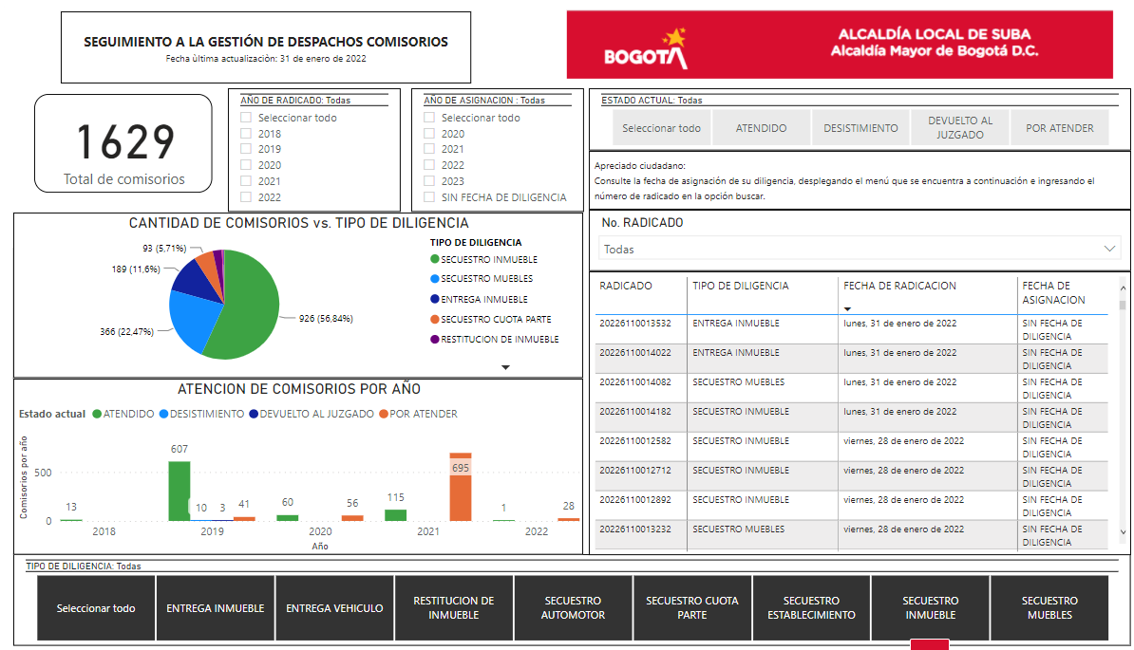
BI: Ejemplos de Tableros
Gestión histórica de radicados y asignaciones en la Alcaldía Local de Suba – Bogotá D.C.
Tableros de seguimiento a la gestión. (s.f.) Recuperado de https://www.gobiernobogota.gov.co/
Notes:
Xxxxxxxxxx referencias

Slide 13
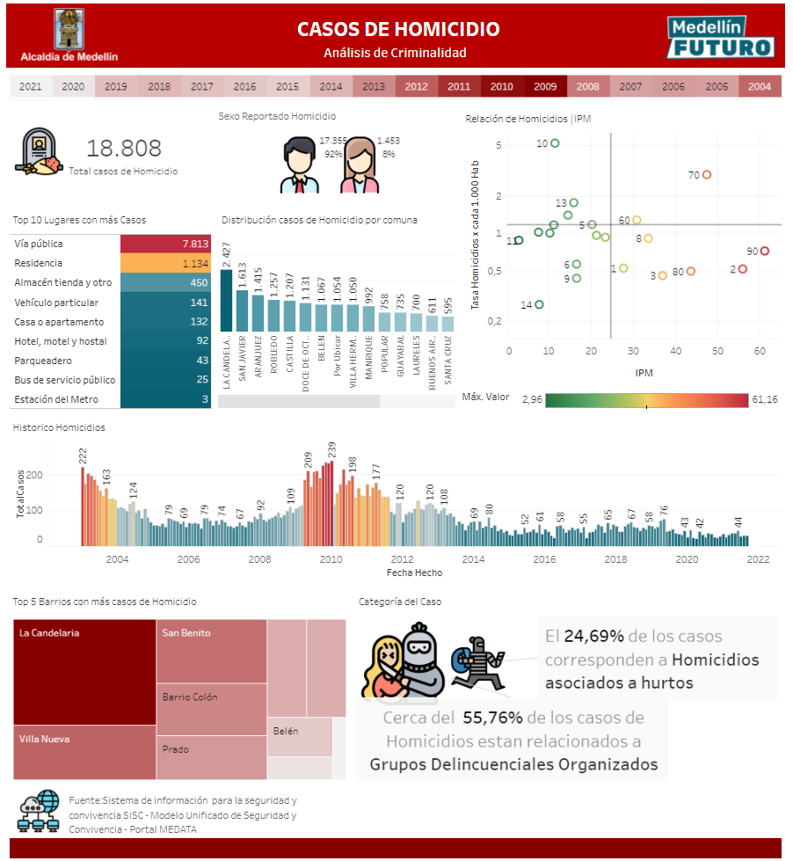
BI: Ejemplos de Tableros
Análisis general de la criminalidad – casos de Homicidio en el municipio de Medellín.
Tableros de Análisis. (s.f.) Recuperado de http://medata.gov.co/
Notes:
Xxxxxxxxxx referencias

Slide 14
¿Por qué conocer no es suficiente?

Slide 15
Tipos de Analítica
Descriptiva
Diagnóstica
Predictiva
Prescriptiva
BI + Estadística
Modelos Matemáticos
Optimización
¿Qué pasó o esta pasando?
¿Por qué pasó o está pasando?
¿Qué pasará?
¿Cuál seria mi mejor decisión?
Para ir al centro del municipio sin mojarme al menor costo posible debería salir 30 minutos antes e ir en bicicleta
Ayer y hoy ha llovido
Gran evaporación de fuentes hídricas aledañas e inicio del fenómeno de la niña
Mañana muy posiblemente llueva
Automatización
Transformación e Innovación
Notes:
Cómo se hace cada una …

Slide 16

Todo se basa en las preguntas
¿Cuáles son las miradas y preguntas que realizo día a día?

Slide 17
¿Cómo preguntar?
Observar y entender el propósito de la pregunta, no solo la pregunta. Se suele utilizar el “para qué” varias veces consecutivas.
Identificar si corresponde a una pregunta de Inteligencia de Negocios (BI): Necesito una base de datos que…, un reporte que …, un tablero que … E intentar conectar con el propósito más allá del reporte o tablero, hacia la acción que se pretende generar, hacia una pregunta sobre Futuro: ¿Cuál es la posibilidad/probabilidad de …?, ¿Quiénes serán los ciudadanos que …?, ¿Cuál es el comportamiento esperado de …?; de Simulación: ¿Qué pasaría si…?, ¿Qué lograríamos al cambiar …?; hasta llegar a Optimización: ¿Cuál es la solución con menor costo?, ¿Cuál debería ser la secuencia de atención de necesidades de mi ciudadano?, ….
Notes:
Referenciación a los 4 porques + anexo de esta presentación para el trabajo
Anexo de ejemplos de preguntas

Slide 18
¿Cómo preguntar?
Identificar la alineación con el propósito del estado/área, si no tiene alineación directa es susceptible de no ser contestada.
Conectar preguntas alrededor de lo que nos une: Nuestro Ciudadano. Una pregunta de atención, de solución, de riesgo, de servicio, suelen ser lados de un mismo propósito.
No limitarse a la pregunta, adicionar el impacto al responderla y si la respuesta realiza un cambio en el proceso. Aquellas respuestas que no generen cambios en los procesos suelen corresponder a Inteligencia de Negocios (BI).

Slide 19
Ejemplo preguntas: Ciudadano
Descriptiva
Predictiva
Prescriptiva
¿Quiénes son mis ciudadanos / empresas?
¿Qué los hace únicos?
¿Quienes estan debajo de la línea de pobreza?
¿A quiénes he apoyado con ayudas económicas los últimos 12 meses?
¿Cuál es el nivel de vulnerabilidad de mis ciudadanos?
¿Cuál es la probabilidad de embarazo subsecuente en niñas y adolescentes menores de 20 años?
¿Cuáles son los factores clave que inciden en el embarazo subsecuente?
¿Cuál debería ser la oferta institucional para disminuir al menos 5 puntos la vulnerabilidad de nuestros NNAJ?
¿Cuál debería ser la ruta de atención que minimiza el riesgo de embarazo adolescente y subsecuente?

Slide 20
Ejemplo preguntas: Ciudadano
Descriptiva
Predictiva
Prescriptiva
¿Cuántos ciudadanos tengo? ¿En que estratos? ¿Dónde estan ubicados?
¿Qué los hace únicos?
¿Cuántas empresas por tamaño operan en mi municipio?
¿Cuál es el tamaño de mi parque automotor?
¿Cuál es la probabilidad de que ocurra un homicidio / feminicidio en el poligono XXX durante los próximos 7 días?
¿Cuál es el estado de salud de un ciudadano?
¿Cuál es la probabilidad de que una persona cambie de estado de salud?
¿Cuáles cursos debería ofrecer para apoyar a mi población?
¿Cuál debería ser el protocolo de atención en salud que optimice la recuperación de mi paciente / ciudadano?

Slide 21
¿y como lo logramos..?

Slide 22



Es necesario …
Personas / Equipos desarrollados para usar Analítica y BigData en el día a día
(Big) Data acceso, disponibilidad y calidad adecuada para responder a los nuevos desafíos
Tecnología de nueva generación con aplicaciones prácticas que permita materializar el valor en el día a día.
Interacción y transformación de los procesos

Slide 23
Analítica: Datos
Acceso
Legislación
Data
Calidad
Entendimiento más allá del dato
OpenData – MDM – bases de conocimiento – Uso y Admón.
Notes:
Imagen: https://pixabay.com/illustrations/cloud-storage-storage-medium-3805852/

Slide 24

Analítica: Tecnología
Integración
Empoderamiento y democratización
Flexibilidad
Disponibilidad
Usabilidad
Capacidad de procesamiento
Visualización – Integración – Cloud - Realtime
Notes:
https://pixabay.com/vectors/brain-cognition-design-art-2029391/

Slide 25
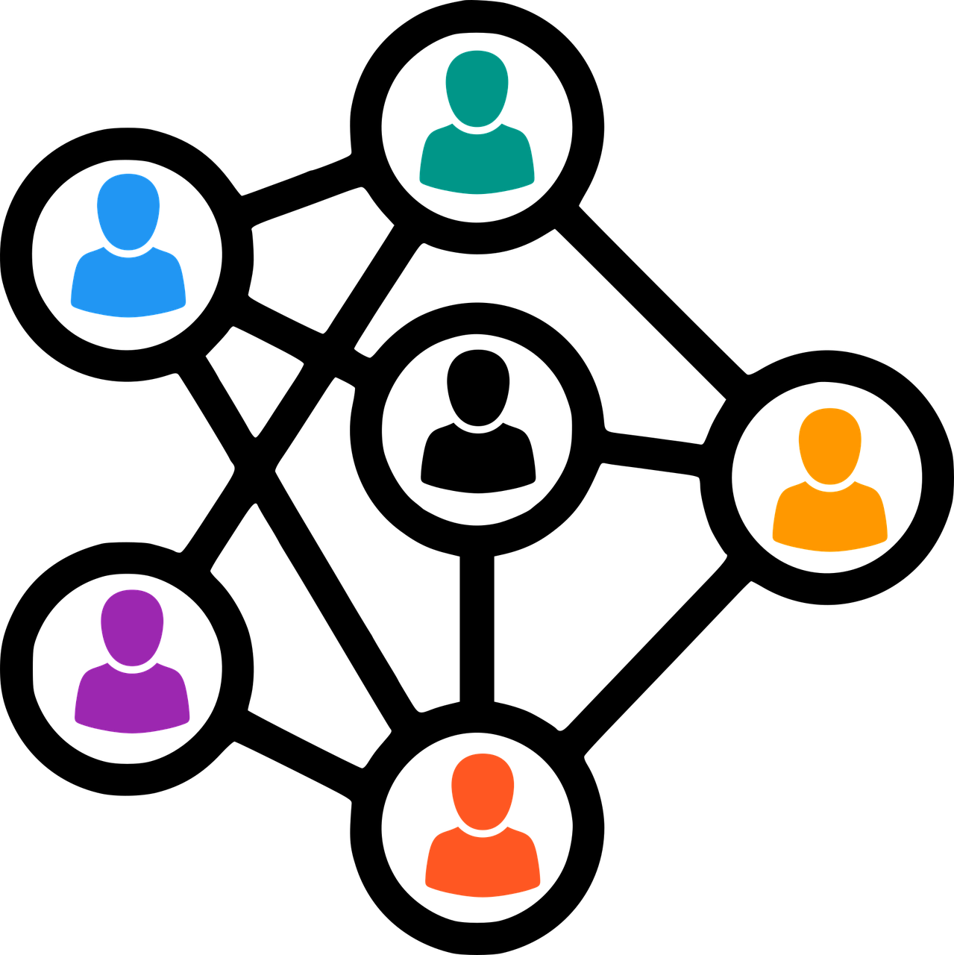
Analítica: Equipos
Gestión del Conocimiento
Decisiones accionables
Empoderamiento
Estructura
Evolución y transformación
Roles y Accesos
Gestión – Conocimiento – Acciones - Retroalimentación
Notes:
https://pixabay.com/vectors/network-people-business-icon-5508173/

